Slide 1
Admon de BD
Mongo DB

Slide 2
Entregable
Documento Word
En los slides en color verde se encuentra lo que debe plasmarse en el Word
Usted debe plasmar el enunciado y la respuesta.

Slide 3
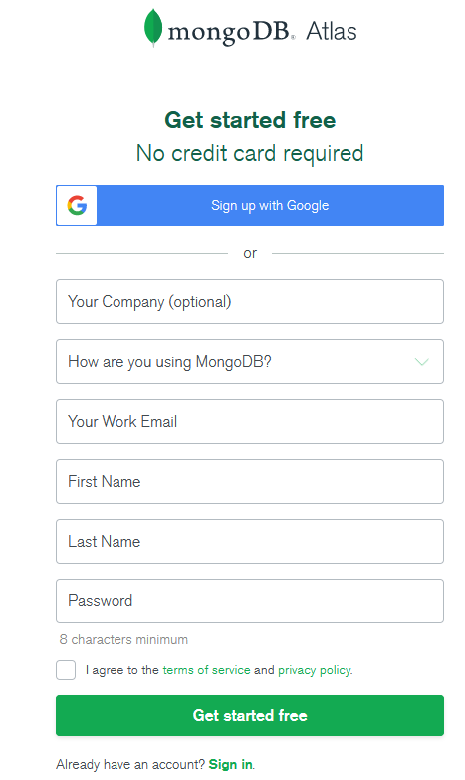
Regístrese en MongoDB
https://www.mongodb.com/cloud/atlas/register
Seleccione cualquier método
Preferible Google / gmail

Slide 4
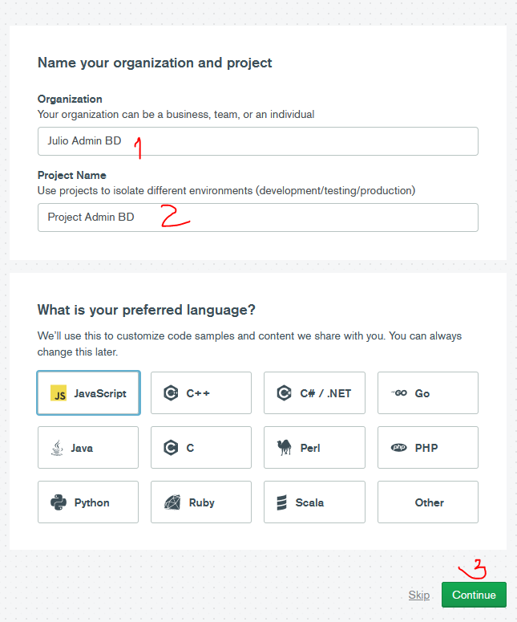
MongoDB
Escriba su nombre y apellido
Escriba este nombre de proyecto

Slide 5
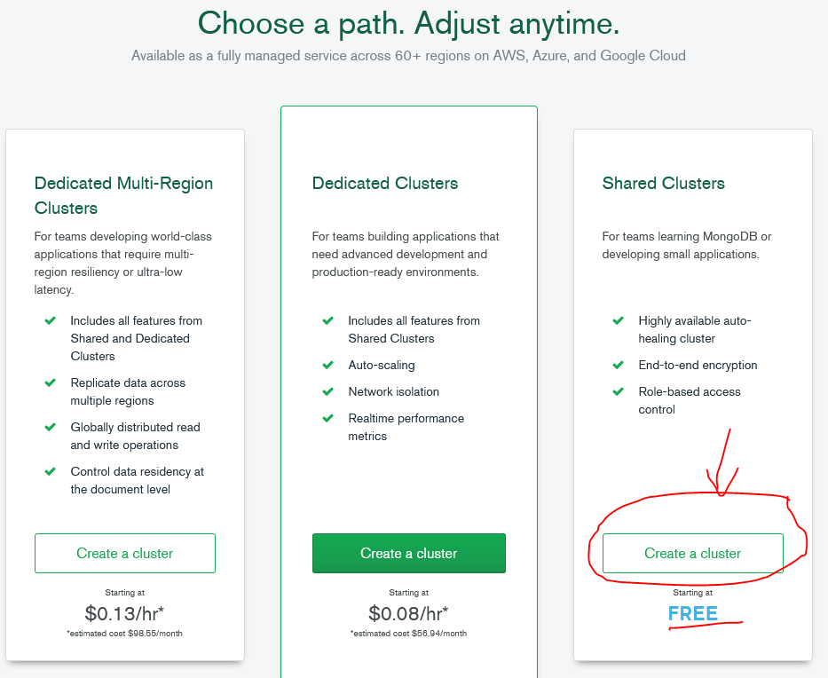
Crear cluster

Slide 6
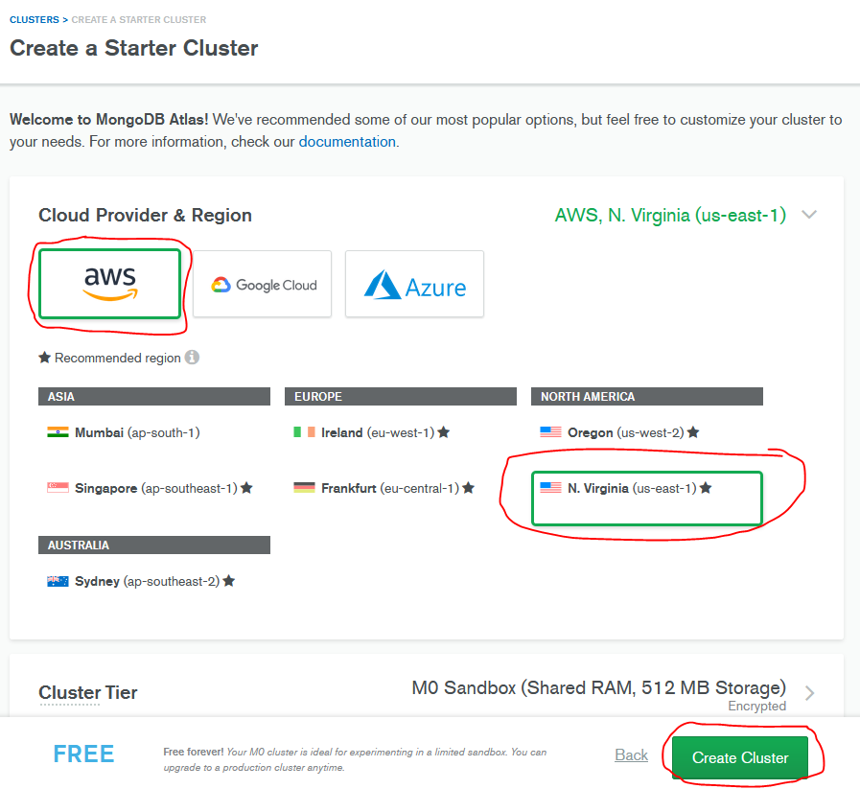
Crear cluster

Slide 7
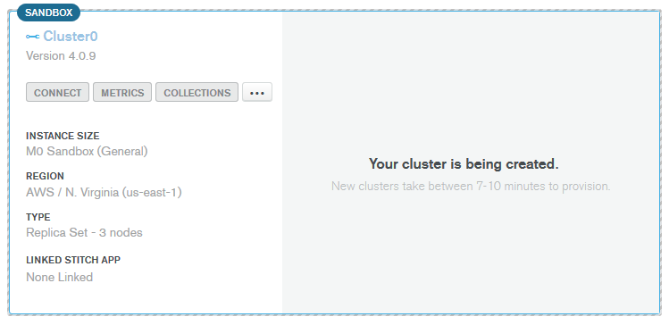
Crear cluster
La creación tomará varios minutos

Slide 8
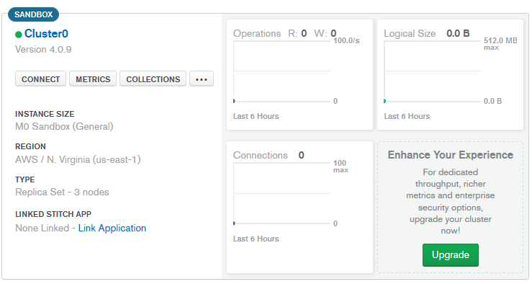
Crear cluster
Al final de la creación se verá algo similar a lo siguiente

Slide 9
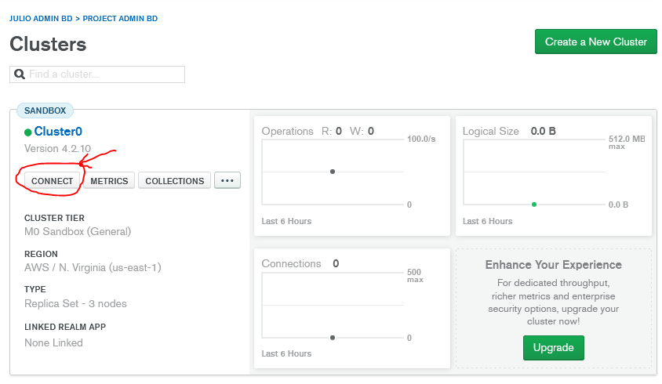
Connect to the Cluster

Slide 10
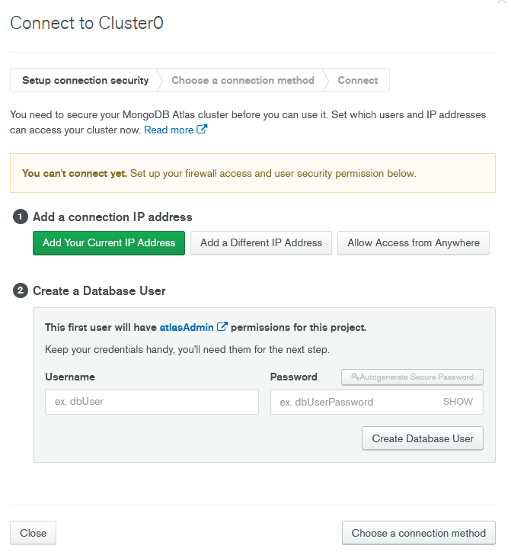
Connect to the Cluster
El cuadro de diálogo que aparece ofrece opciones para: *Lista blanca de su dirección IP *Crear un usuario de MongoDB

Slide 11
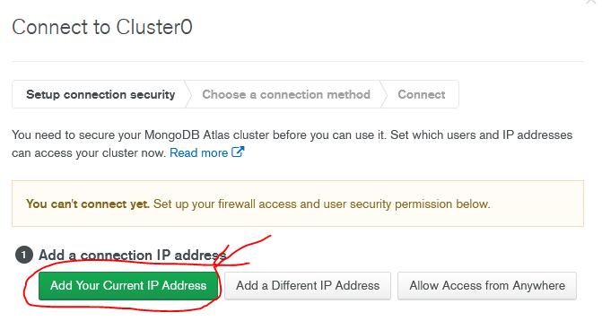
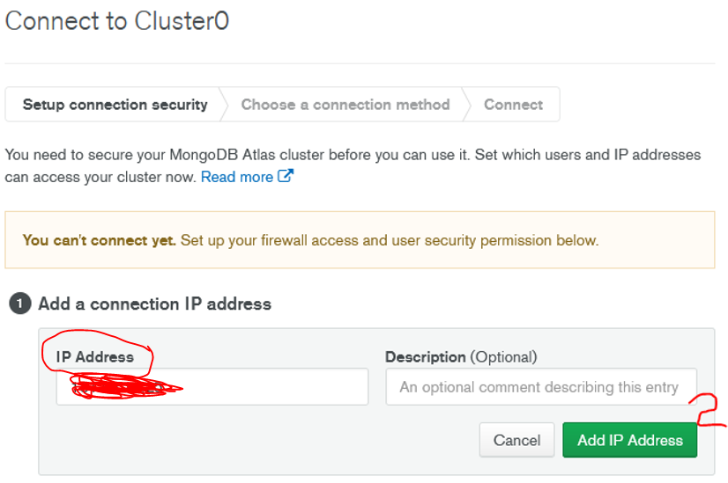

Connect to the Cluster
Whitelist IP Address: Lista blanca significa solo permitir el acceso a entidades seleccionadas (por lo tanto, de confianza) [Add Your Current IP address], que debería obtener automáticamente su dirección IP pública actual. Opcionalmente, agregue una descripción como "Mi dirección IP de inicio"
Pegue esta IP (la de la caja ‘IP Address’) en el documento Word de entrega

Slide 12
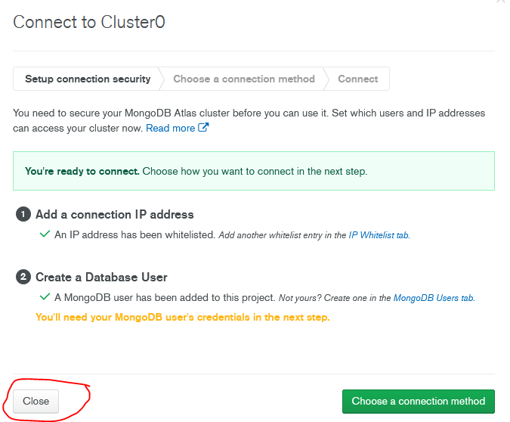
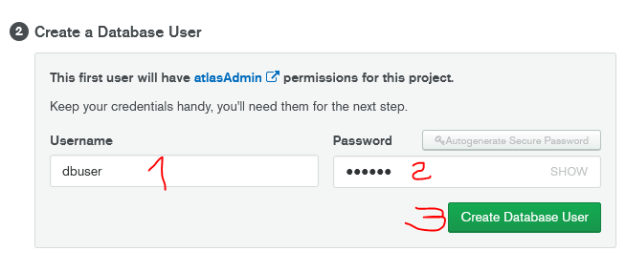
Connect to the Cluster
Create admin user.
Introduzca su nombre de usuario y contraseña preferidos. Este será el primer usuario administrador (“root"), luego [Create MongoDB User].
Mantenga estas credenciales a mano, ya que las usaremos más adelante. Cierre la ventana. Nos conectaremos al clúster más tarde.

Slide 13
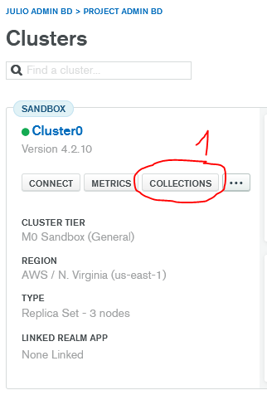
Add sample data
En la vista de clúster, haga clic en [Collections], Entonces [Add my Own Data]

Slide 14
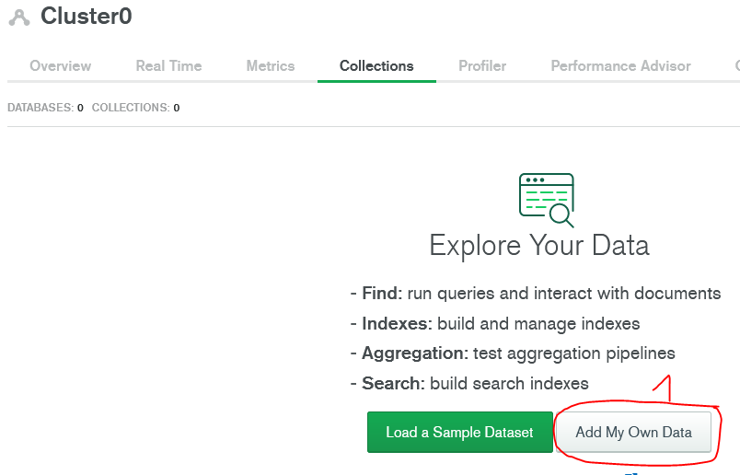
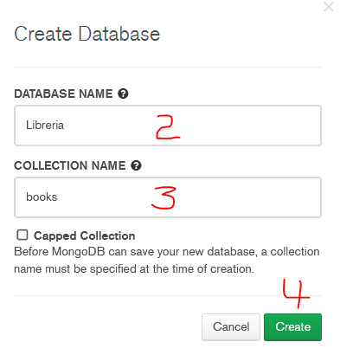
Add sample data
En la vista de clúster, haga clic en [Collections], Entonces [Add my Own Data]

Slide 15
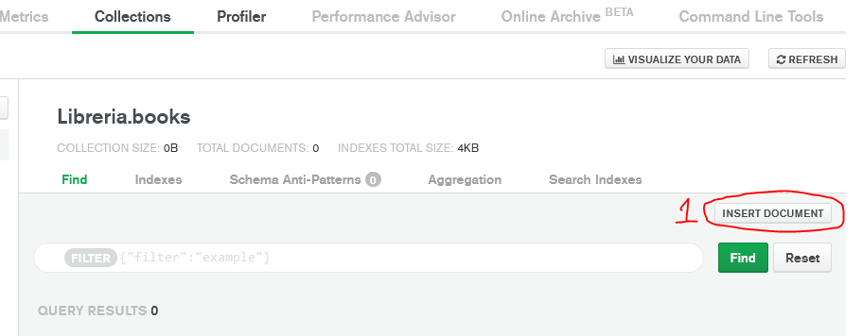
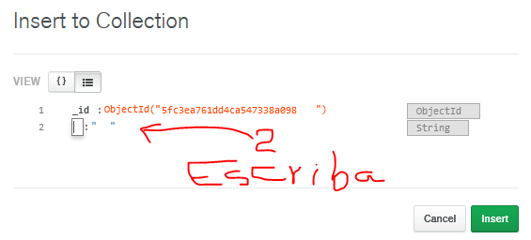
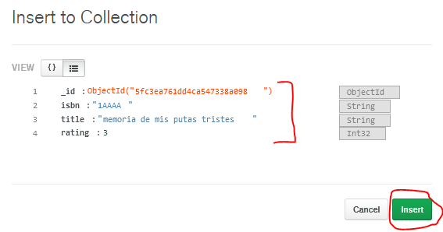
Insert Document
Inserte una entrada de libro, deje el _id dado proporcionado por Atlas ya que esto es interno

Slide 16
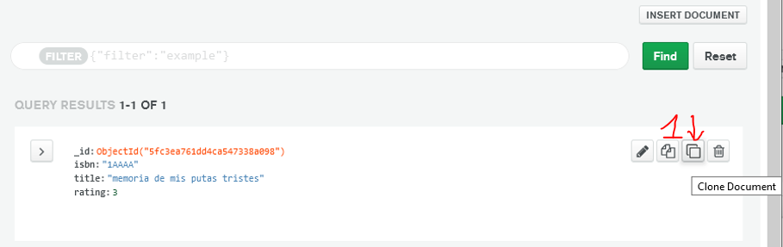
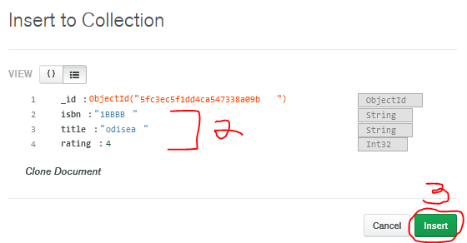
Insert Document
Inserte otros documentos libro

Slide 17
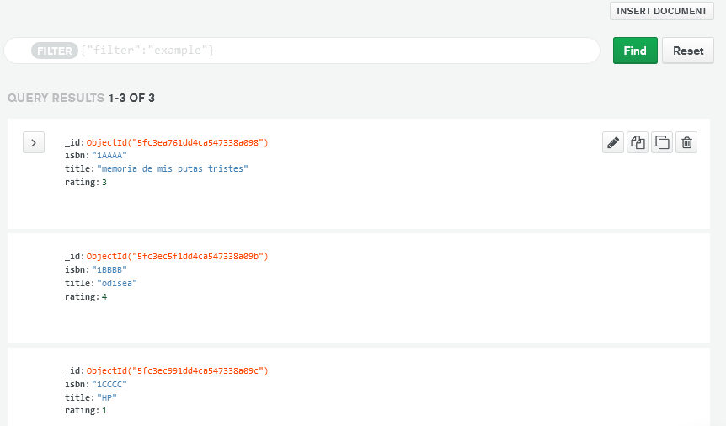
Insert Document
Ahora vemos los datos insertados en el panel.
PEGUE SUS DATOS EN EL WORD

Slide 18
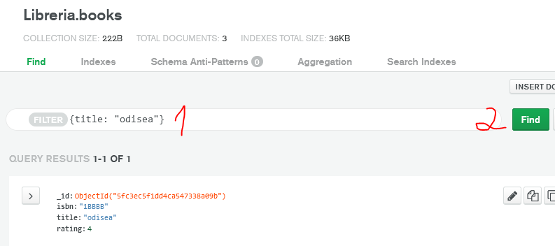
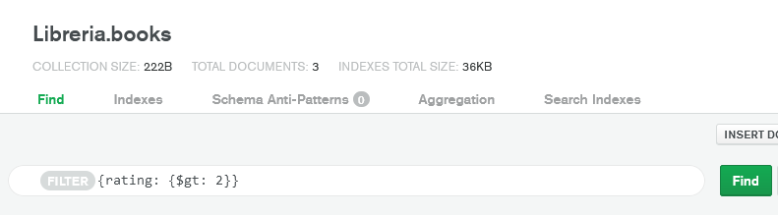
Query
Las consultas se escriben como json e inician y terminan con {
EJECUTE LAS SIGUIENTES CONSULTAS
todos los libros
{}
Los libros de titulo ‘odisea’
{title: "odisea"}
Libros con rating > 0
{rating: {$gt: 2}}
gt es greather than

Slide 19
Query Like
Los siguientes son ejemplos similares a LIKE de SQL
like ‘%l%’
{EmployeeName:/l/}
like 'pa%’
{name: /^pa/}
like '%ro'
{name: /ro$/}
ENVIE LAS SIGUIENTES CONSULTAS
Los libros cuyo título termina en la letra ‘s’

Slide 20
Query IN
{ status: { $in: [ "A", "D" ] } }
ENVIE LAS SIGUIENTES CONSULTAS
Los libros cuyo rating sean 3 o 4

Slide 21
Query AND
{ status: "A", qty: { $lt: 30 } }
{ status: {$ne: null}, qty: { $lt: 30 } }
ENVIE LAS SIGUIENTES CONSULTAS
Los libros cuyo rating sea > 1 y titulo es no nulo (null)
‘ne’: es not equal

Slide 22
Query OR
{ $or: [ { status: "A" }, { qty: { $lt: 30 } } ] }
ENVIE LAS SIGUIENTES CONSULTAS
Los libros cuyo rating sea > 1 o la longitud del titulo tiene más de 10 caracteres
{ "$expr": { "$gt": [ { "$strLenCP": "$title" }, 10] } }

Slide 23
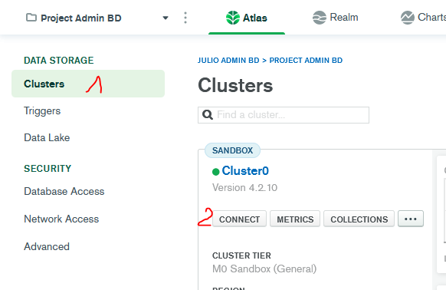
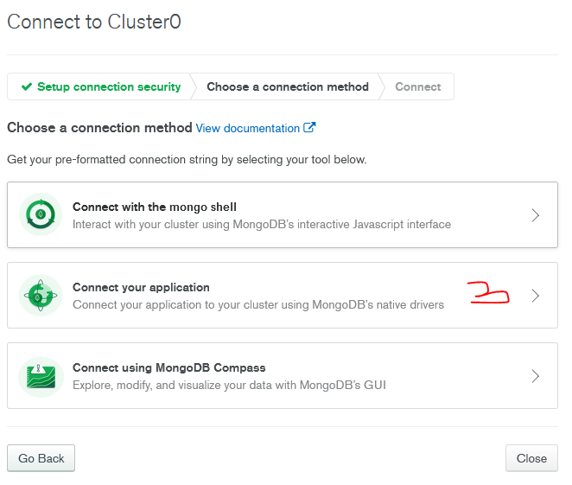
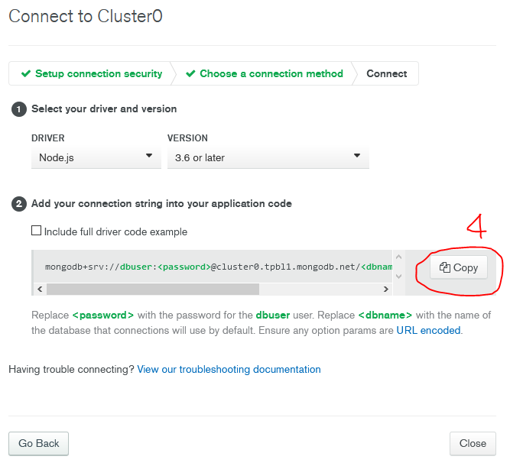
Enviar cadena de conexión
Escriba la cadena de conexión en el word

Slide 24
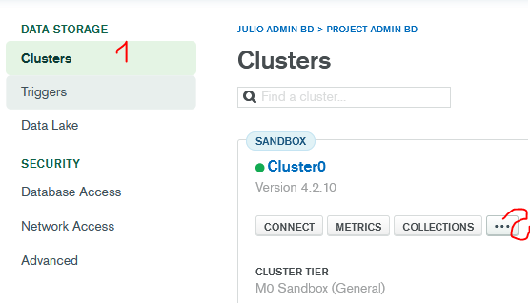
Cargar Datos Ejemplo
Carguemos otros datos de ejemplo para revisar datos anidados

Slide 25
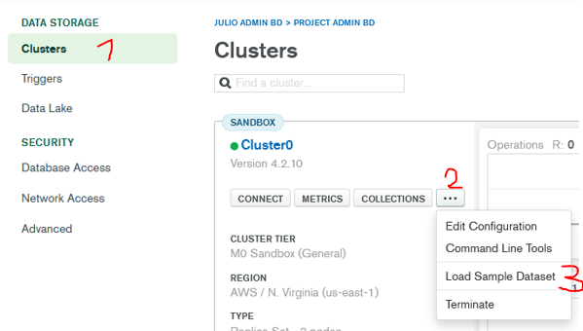
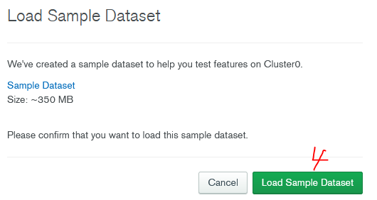
Cargar Datos Ejemplo

Slide 26
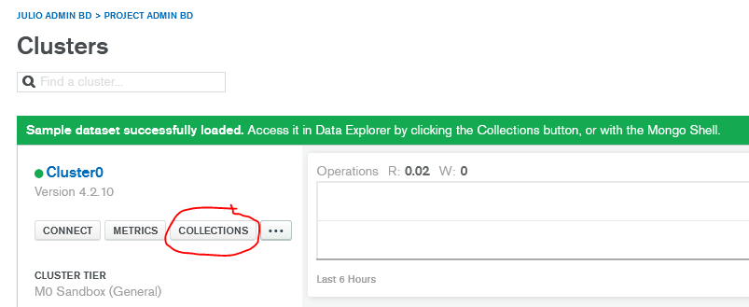
Datos anidados

Slide 27
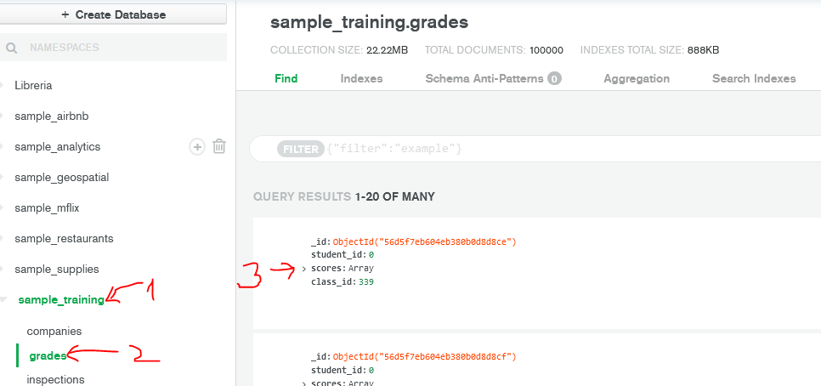
Datos anidados
Las calificaciones ‘grades’ tienen varios ‘scores’
A esto se le llama datos anidados o embebidos

Slide 28
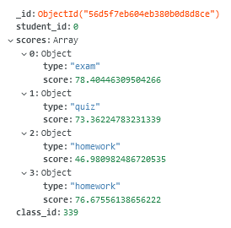
Datos anidados
En este caso se anida una colección de ‘score’ utilizando el tipo ‘Array’

Slide 29
Datos anidados consultas
Ejecute las siguientes consultas
Qué hacen las siguientes consultas (textual)
{"scores.score":{$lte:100}}
{ 'scores.1.score': { $lte: 20 } }

Slide 30
Ejercicio datos anidados
Un elemento score tiene un type ,score y vamos a agregar una colección de ‘temas’
Agregue una colección de temas para el elemento 0 de ‘scores’ del primer documento
El tema tiene:
Un nombre
Se deben agregar dos temas:
NoSQL y MongoDB
Ponga en el Word una imagen con los datos finales anteriores

Slide 31
Referencias
https://docs.mongodb.com/compass/current/
https://docs.mongodb.com/stitch/tutorials/guides/blog-web/
https://stitch.mongodb.com/groups/5cd5d6f1c56c98c292c16d24/apps/5cd7a78fbd1443956361beeb/clusters/5cd7a7918e232ac4f9f1e64d/rules/5cd7aa92bd14439563620895
https://www.guru99.com/mongodb-query-document-using-find.html

